Slide 1
ПРАЙМ
Разные БВС. Один понятный план
Сервис планирования и распределения
беспилотных авиационных работ
Planner 0.3.9 / Задача №5 / ЛЦТ 2026
Notes:
Официальное название задачи: docs/geoscan-md/geoscan-track5-tz.md, титульная страница. Логотип Геоскана: https://disk.yandex.ru/d/PXfwjMA16G2aTw, Черные логотипы/Геоскан.png. Оригинальные байты и пропорции сохранены. Команда и контакты предоставлены пользователем 24.09.2026.

Slide 2


Вы задаёте цель.
Planner собирает план
Суть решения
Распределяет работы между БВС,
строит маршруты и расписание
с учётом ограничений миссии.
О команде
ПРАЙМ, два разработчика
Капитан: Сергей Калеев
Казань, Республика Татарстан
Общий интерес: моделирование
объектов и их движения в пространстве.
Отличие подхода
Объясняет выбор плана или отказ.
Сохраняет входные данные и проверки,
чтобы эксперт повторил результат.
2
Notes:
Общие сведения подтверждены пользователем: капитан Сергей, Казань, два разработчика. Пользователь попросил не указывать работу/учёбу и не использовать фото. Мотивация: тяга к моделированию объектов в пространстве и их движению. Уникальность описывает сочетание реализованных функций, не утверждает отсутствие аналогов. Источники: SOLUTION-PASSPORT.md, mission-engine.ts, mission-archive.ts.

Slide 3

КОМАНДА ПРАЙМ
Сергей Калеев
Револь Миняев
Капитан, разработчик
Telegram: @sergeikaleev
Разработчик
Телефон: +7 903 306 25 73
Notes:
Данные для публикации в презентации предоставлены пользователем 24.09.2026. Фотографий не будет по прямому указанию пользователя; все фотозаполнители удалены. Место работы/учёбы сознательно не раскрывается по его указанию. Один предоставленный контакт для каждого участника сохранён точно.

Slide 4

КОМАНДА И ЗАДАЧА
Как появилась команда
01
ПРАЙМ объединяет двух разработчиков вокруг интереса
к пространственному моделированию и движению объектов.
Почему выбрали задачу Геоскана
02
Здесь модель становится практическим инструментом:
нужно согласовать движение нескольких БВС и выполнить работы в срок.
Сложности и решения
03
Общие базы: согласовали очередь взлёта и возврата.
Высоты зон: разделили высоту над землёй и барометрические уровни.
Проверяемость: сохраняем исходные данные, план и результаты проверок.
Notes:
Мотивация сформулирована на основе слов пользователя, без выдуманных дат знакомства, предыдущих проектов, работодателей или достижений. Технические сложности подтверждаются docs/planner/airspace-2026-09-24.md, tests/mission-recovery-dispatch.test.ts, tests/mission-cross-operation-safety.test.ts и final VERIFICATION.md.

Slide 5
КОРОТКО О РЕШЕНИИ
Техническая суть решения
Маркетинговая суть решения
Совместимость БВС, сенсоров и видов работ.
Покрытие территории, обход препятствий и расписание.
Сравнение длительности миссии и суммарного налёта.
Проверка ограничений и экспорт индивидуальных маршрутов.
Для операторов съёмки и диспетчеров парка БВС.
Оператор задаёт работу. Planner рассчитывает маршруты и расписание.
Пилот: сравнить время подготовки и долю переделок с ручным планированием.
Развитие: реальные логи, рельеф, телеметрия и адаптер команд.
Notes:
Существующие функции: SOLUTION-PASSPORT.md и codebase 0.3.9. Пользователь и предполагаемая ценность сформулированы как продуктовая гипотеза. Экономический эффект, платящие клиенты и договорённости о пилоте не заявляются. Пилот и интеграции являются планами. Текущий стенд работает в модельном режиме.

Slide 6
Как строится план
1. Вход
Работы и участки, парк БВС, базы, срок, ограничения и слои.
2. Маршруты
Полосы покрытия, переходы между участками, обход препятствий.
3. Назначение
Совместимые аппараты, заряд, доступность и распределение работ.
4. Расписание
Разнесение БВС и занятость площадок взлёта и посадки.
5. Проверка
Покрытие, заряд на возврат, ветер, высоты зон и разнесение.
Поиск ограничен вычислительным бюджетом. Показываем лучший найденный допустимый план.
6
Notes:
Архитектура: React/Next.js, TypeScript, Leaflet; расчёт на CPU. Код: lib/planner/mission-engine.ts, mission-schedule-search.ts, mission-validation.ts, mission-resource-reservations.ts. Проверяются входные хеши и допустимость плана. Глобальная оптимальность не доказана. Документ: SOLUTION-PASSPORT.md.

Slide 7
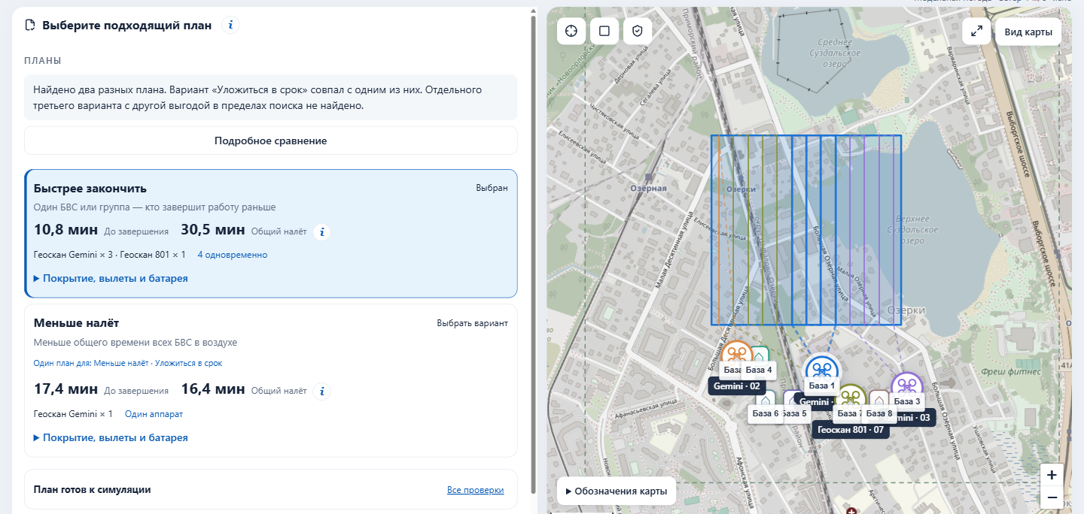
Демо 1. Выбор плана
Длительность — до завершения миссии. Налёт — сумма времени БВС в воздухе.
Быстрее закончить или меньше летать? Выбор за оператором. Модельный запуск завершён.
7
Notes:
Источник: output/playwright/acceptance-2026-09-24/ui/acceptance039-demo1.evidence.zip. SHA-256: 32daca3c26ba9126b4fcd821548da06cde78b01a20babca22de17cfd94da2bbe. InputHash: 2264694955b5e46cc35188920aa44ac01e46711f2ca4a6209f79ed7f23bbf9bc. CandidateId: makespan. Статус плана: feasible_model. Статус запуска: completed. Скриншоты и архивы относятся к одному итоговому браузерному набору: release38-browser, 2026-09-24T14:45:42.784Z — 2026-09-24T14:47:01.262Z. Все результаты модельные. Оба кандидата имеют один inputHash. Быстрее закончить: 10,8 мин, 30,5 мин налёта, 4 БВС. Меньше налёт: 17,4 мин, 16,4 мин налёта, 1 БВС. Налёт не является прямым измерением износа. Скриншот demo1-plans.png обрезан по внешним границам; карточки и значения сохранены. ТЗ §2 и §4.

Slide 8
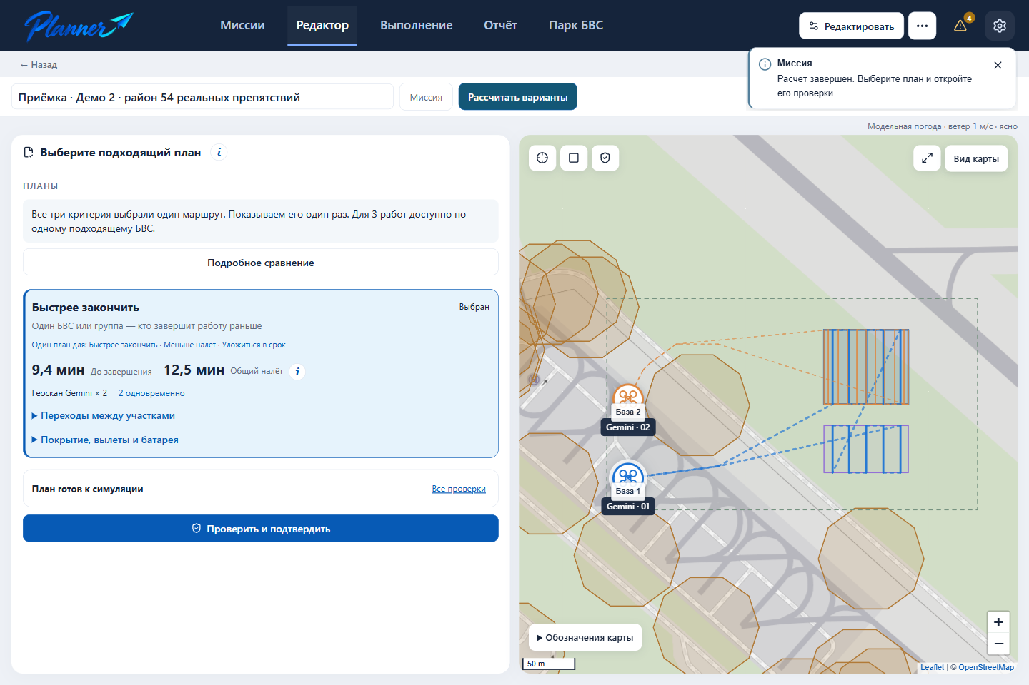
Демо 2. Базы и препятствия
Базы и граница
перенесены в район
препятствий экспертов
Проверяем маршруты
внутри границы
и обход объектов
Миссия завершена.
Исходный слой
сохранён в ZIP
Отдельная проверочная копия Демо 2. 54 объекта в окрестности; 5 габаритов пересекают коридор.
8
Notes:
Источник: output/playwright/acceptance-2026-09-24/ui/dense-completed.evidence.zip. SHA-256: 1a72d19481379b2fee41613b592e43207afe6baafe2ce9b693e8d9dc66a22017. InputHash: f770126946c5088a8707d0190bc3b9685495a95cad844ee2fd9ac5908f724127. CandidateId: makespan. Статус плана: feasible_model. Статус запуска: completed. Скриншоты и архивы относятся к одному итоговому браузерному набору: acceptance-dense-20260924-browser, 2026-09-24T14:44:14.423Z — 2026-09-24T14:45:42.779Z. Все результаты модельные. Это отдельная копия Демо 2. В окрестности 54 объекта, 5 их ограничивающих прямоугольников пересекают коридор. Модельное выполнение завершено, данные не смешиваются с неизменённым Демо 2.

Slide 9
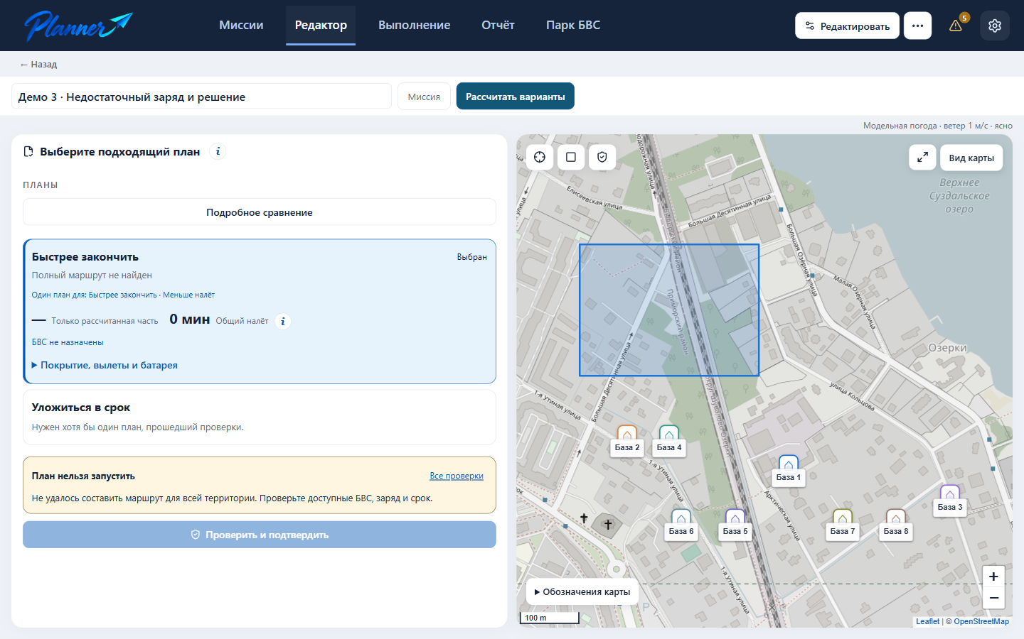
Демо 3. Что изменить для старта
Заряда назначенного
БВС недостаточно
Стенд объясняет
причину и блокирует
запуск
Замена батареи:
повторный расчёт
проверяет исправление
Отказ относится к текущему входу и поиску. Исправление проверено отдельным расчётом.
9
Notes:
Источник: output/playwright/acceptance-2026-09-24/ui/acceptance039-demo3-diagnostic.zip. SHA-256: 169f1e483f11d2c451cbfdfb5ddd4a5eafd0a428973235d10db1269b667c42ef. InputHash: faa0f7eb2b44b2e5b0b46c7092d2462a1f8bdbab43fb068344a39b1ae3397437. CandidateId: makespan. Статус плана: not_found. Статус запуска: запуск заблокирован. Скриншоты и архивы относятся к одному итоговому браузерному набору: release38-browser, 2026-09-24T14:45:42.784Z — 2026-09-24T14:47:01.262Z. Все результаты модельные. Исправление заряда проверено отдельным сценарием S3-R: ui/release-webm-browser.result.json. Это новый положительный расчёт, не завершённый физический полёт.

Slide 10
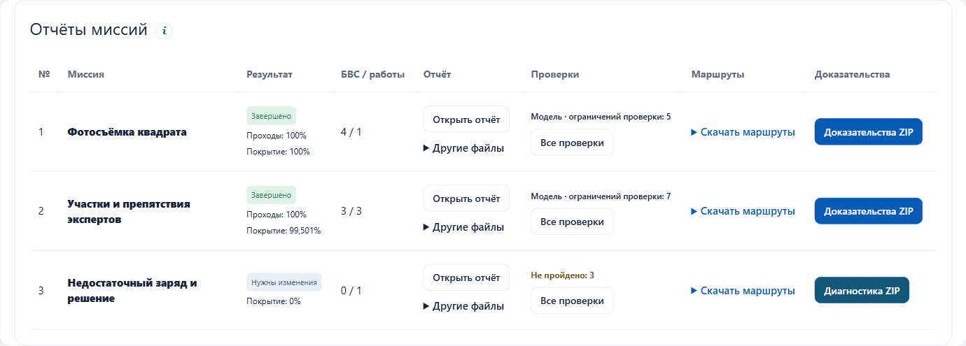
Результат, который можно проверить
KML / GeoJSON — маршруты каждого БВС. ZIP — вход, план, проверки и журнал.
Отчёт HTML — результат. MP4 — запись симуляции. Проверка ZIP — отдельной командой.
10
Notes:
Фактический кадр ui/final-reports.png итогового браузерного набора: 24.09.2026 14:45:42.784–14:47:01.262 UTC. На кадре неизменённое Демо 2, не отдельная копия со слайда 8. ТЗ §4 требует индивидуальные KML/GeoJSON. ZIP — расширенный формат нашего решения: исходные данные, план, слои, проверки, хеши и журнал. SHA-256 подтверждает целостность, но не является электронной подписью. Отчёт HTML и проверки JSON описывают итог и причины ошибок. MP4 — модельное выполнение. Подробнее: docs/planner/submission/EXPERT-FILES.md. Повторная проверка: node --experimental-transform-types scripts/verify-mission-archive.ts <file.zip>. Экспорт реально скачан и проверен в ui/download-verification.json. Самостоятельная проверка: запустить Docker по README, Демо 1 сравнить и выполнить, Демо 2 изменить базы/участок и пересчитать, Демо 3 проверить отказ, скачать маршруты и ZIP.

Slide 11
Проверки и границы результата
Выберите миссию. Проверьте результат
Проверка | Результат
Автотесты, типы и production-сборка | Более 600 тестов, сборка пройдена
Браузерные приёмочные маршруты | 248 / 248 проверок в 12 наборах
Повторная проверка выгрузок | 9 ZIP доказательств, 4 ZIP маршрутов, 3 MP4
Стенд использует модельную погоду и симуляцию БВС.
Рельеф и энергетика требуют реальных данных и калибровки.
Проверки не являются разрешением на физический полёт.
11
Notes:
Источник: docs/planner/acceptance-2026-09-24-verification.json; ui/download-verification.json; final-runtime.json. Образ sha256:2f230005f5735fc5afb5af2e10ea214c49af7f4b1196cdd8426e080e4efc39b5. Браузерные проверки относятся к конкретным веткам, а не всем возможным действиям. Более 600 автотестов и 248 браузерных проверок — число проверок, не баллы жюри. Сведения актуальны для проверенного среза24.09.2026.

